Slide 1



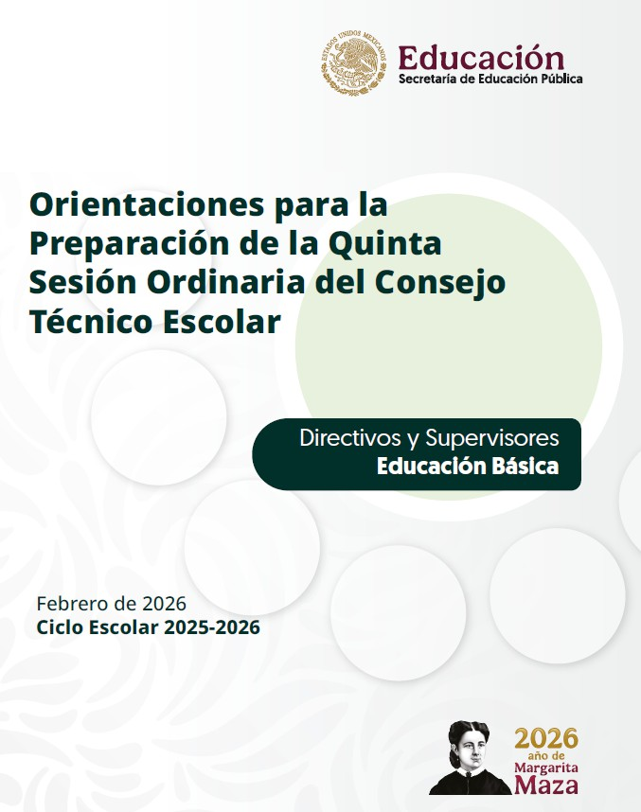







24 de febrero de 2026

Slide 2



Agenda de Trabajo
El papel directivo en la construcción de Comunidades de Aprendizaje
Preparación de la Quinta Sesión Ordinaria del CTE
Reflexionar sobre la práctica directiva en la
Nueva Escuela Mexicana y los
retos que enfrentan en la implementación del Plan de Estudio 2022
Preparar la Quinta Sesión Ordinaria del CTE

Slide 3

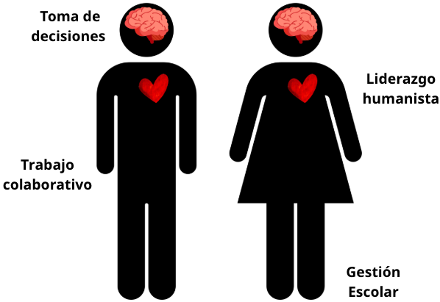
El papel directivo en la construcción de Comunidades de Aprendizaje
Radiografía del directivo
Comunidad de aprendizaje
Supervisión
Directivos

Slide 4

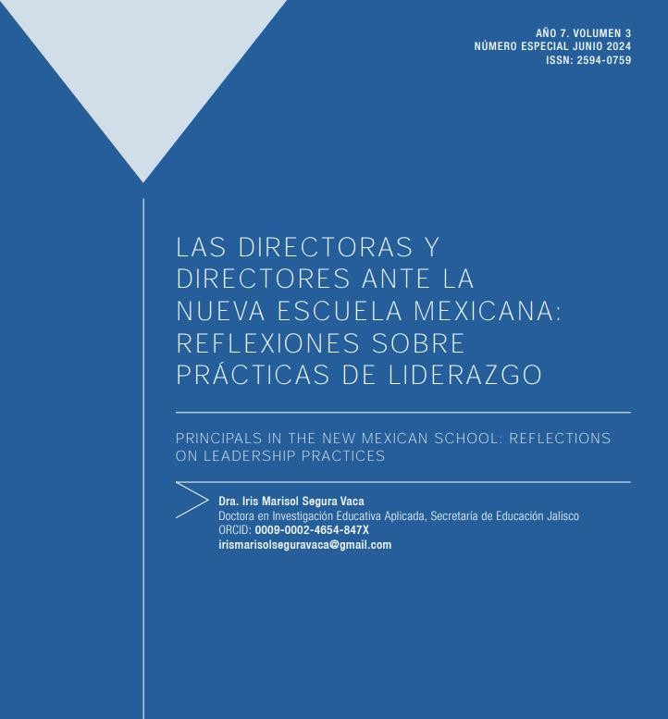
El papel directivo en la construcción de Comunidades de Aprendizaje
Para iniciar la reflexión
¿Cómo define su práctica directiva y de liderazgo?
¿Cuál es el impacto de su práctica directiva en la comunidad escolar que dirige?
¿Cuáles son los principales desafíos que tiene que enfrentar como directivo respecto al modelo educativo de la Nueva Escuela Mexicana?
¿Cómo ha modificado sus prácticas de liderazgo, significados, acciones y mediaciones para enfrentar dichos desafíos e incertidumbres?
Las directoras y directores ante la Nueva Escuela Mexicana: Reflexiones sobre prácticas de liderazgo
Iris Marisol Segura Vaca (2024)

Slide 5


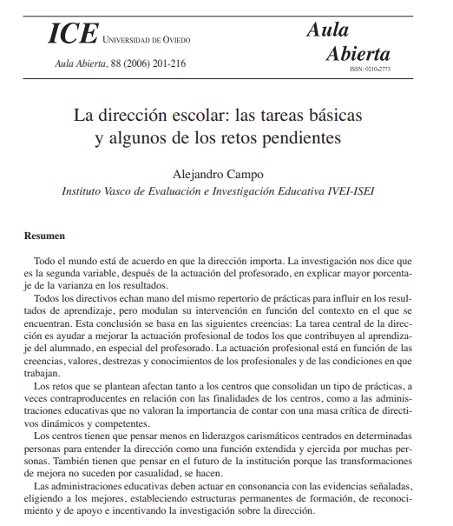
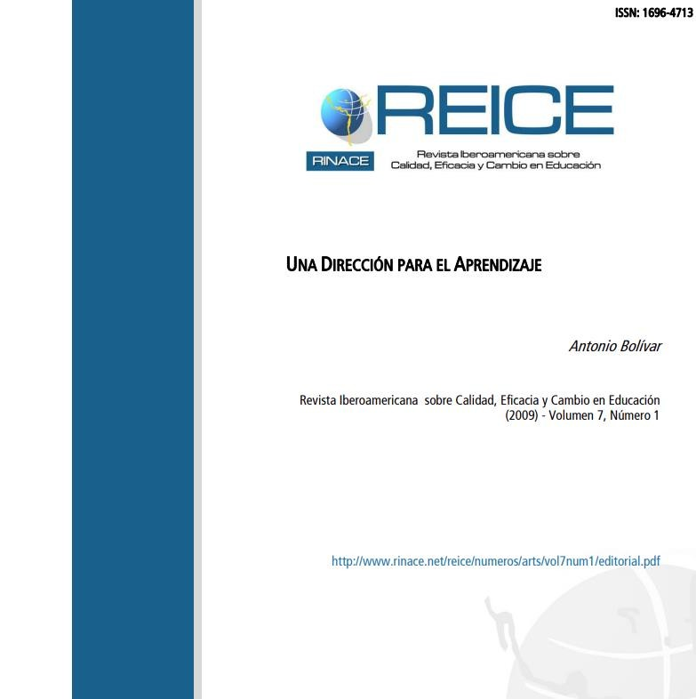
El papel directivo en la construcción de Comunidades de Aprendizaje
Para leer, dialogar y reflexionar
Una Dirección para el aprendizaje
Antonio Bolívar (2009)
La dirección escolar: las tareas básicas y algunos de los retos pendientes
Alejandro Campo
(2006)

Slide 6
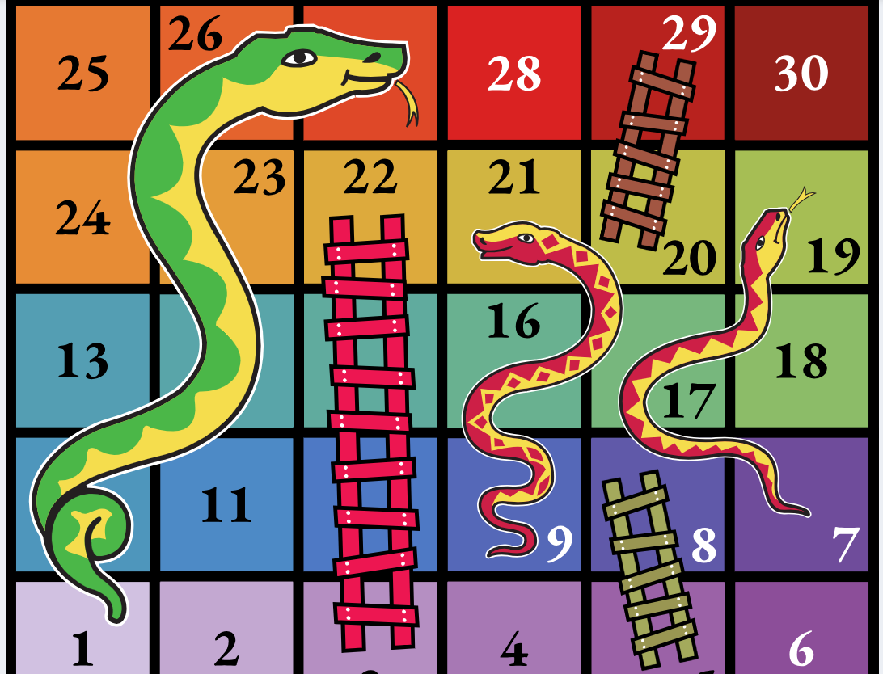
Actividad: Serpientes y escaleras

Slide 7
El papel directivo en la construcción de Comunidades de Aprendizaje
Reflexionar y dialogar: ¿Qué constituye la práctica directiva?
El papel de los equipos directivos debe consistir en liderear los aprendizajes individuales del alumnado y del profesorado y los aprendizajes colectivos en la resolución de los problemas prácticos con los que se encuentra cada centro escolar.
La función directiva es una función distribuida a lo largo y ancho de la institución escolar y a la que muchos contribuyen
¿Cuál es el principal reto que tiene actualmente la función directiva?
¿Qué apoyos requieren para transformar la práctica directiva en el contexto actual?
Los equipos directivos dirigen su acción a lograr el compromiso e implicación del profesorado, por un lado, y su desarrollo profesional, por otro.
Los equipos directivos promueven que los modos habituales de hacer las cosas se transformen.

Slide 8
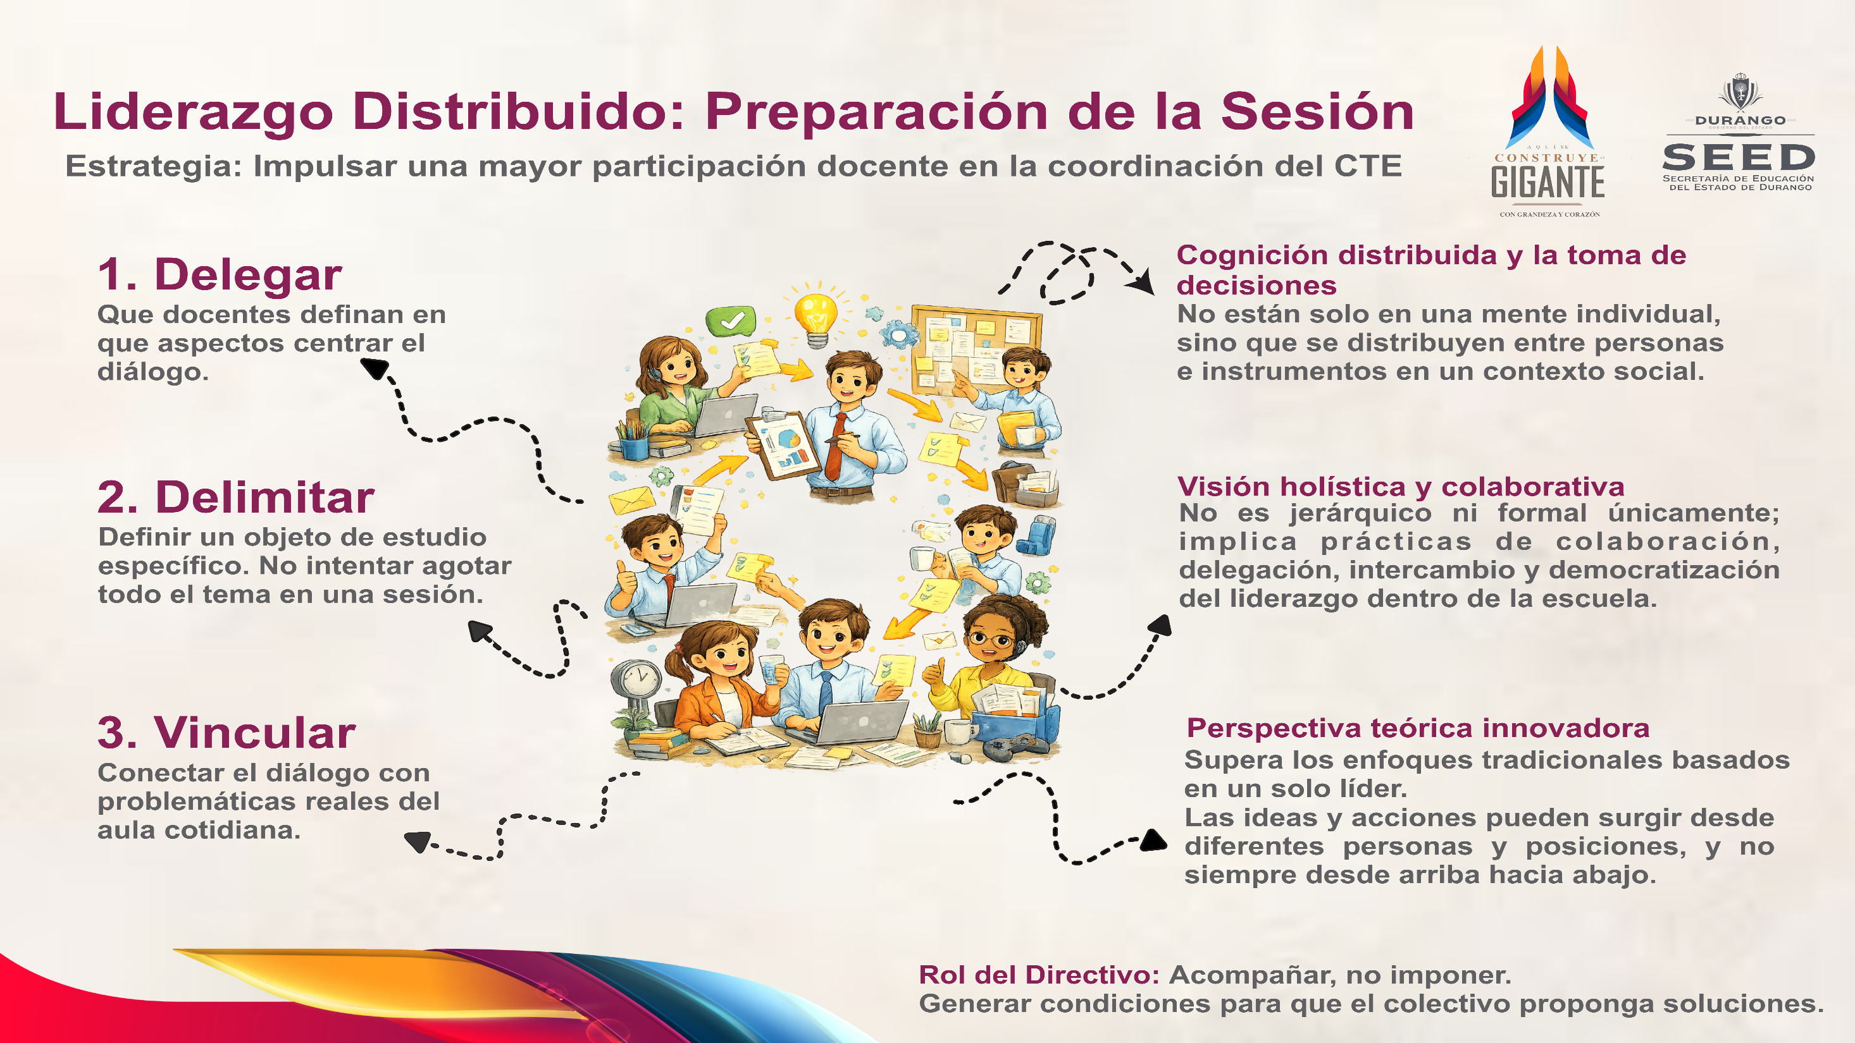

Slide 9
Preparación de la Quinta Sesión Ordinaria del CTE
Para avanzar en la consolidación del Consejo Técnico Escolar como Comunidad de Aprendizaje, con una participación de las y los docentes más activa y se promuevan aprendizajes colectivos a través de la reflexión sobre la práctica, se sugiere que la Directora o el Director, la Supervisora o el Supervisor preparen la sesión considerando lo siguiente:
Revisar, en conjunto con las y los docentes que participarán coordinando la sesión, los insumos propuestos en el tema que abordarán y elijan uno, el que crean más pertinente para su colectivo.
Leer a profundidad el insumo elegido, determinar cuáles son las ideas centrales que es importante trabajar con los colectivos y plantear una actividad que vaya más allá de solo leer el texto o resumir ideas.
El planteamiento de preguntas que promuevan la reflexión sobre el tema es importante, por lo que sería conveniente que previamente, en conjunto, se establezcan algunas que lleven al colectivo a intercambiar sus conocimientos, ideas o experiencias sobre el tema que abordan.
En el diálogo y la reflexión que se genere, convocar al colectivo a vincular lo que se discute sobre el tema, con su práctica docente.

Slide 10
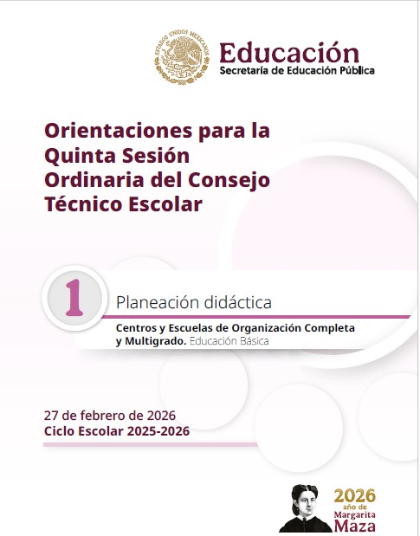




Centros y Escuelas de Organización Completa Multigrado

Slide 11






Sugerencias para avanzar en la consolidación
del CTE como CA
Proceso de Mejora
Propósitos
Ideas centrales
Insumos *
Para seguir profundizando
*Nuevos recursos

Slide 12



Sugerencias para avanzar en la consolidación del
CTE como Comunidad de Aprendizaje
Explorar
Reconocerse
los insumos que se ofrecen en las Orientaciones para tomar decisiones respecto de su uso
en torno a las razones por las que consideran importante abordar el tema que han determinado
como profesionales de la educación que construyen un cúmulo de saberes prácticos al desarrollar su función.
el diálogo y el intercambio de experiencias docentes

